Slide 1
Titel:
Quelle:
Übungsart:
Titel:
Quelle:
Leseübungen:
Da stimmt was nicht
Unsere innere Uhr
Hallo Welt – Domino Verlag
Siegbert Rudolph
Bedienungshinweise:
Mit einem Klick geht es immer einen Schritt weiter.
Die Buttons sind für Sprünge auf bestimmte Seiten.
Präsentation starten: F5
Präsentation verlassen: ESC
Nächste Folie
C:\Users\Master\OneDrive\01 Übungsdateien\Klasse 3 aufwärts\Besondere Übungen\Da stimmt was nicht - Unsere innere Uhr.pptx - Seite 1

Slide 2
Silbenhammer
Uhr
en
ver
dreh
ung
Zeit
um
stell
ung
Uhr
en
ver
dreh
ung
Zeit
um
stell
ung
Uhr
en
ver
dreh
ung
Zeit
um
stell
ung
Uhr
en
ver
dreh
ung
Zeit
um
stell
ung J
Uhr
en
ver
dreh
ung J
Le
bens
rhyth
mus
Le
bens
rhyth
mus
Le
bens
rhyth
mus
Le
bens
rhyth
mus J
Vorherige Seite
Nächste Seite
C:\Users\Master\OneDrive\01 Übungsdateien\Klasse 3 aufwärts\Besondere Übungen\Da stimmt was nicht - Unsere innere Uhr.pptx - Seite 2

Slide 3
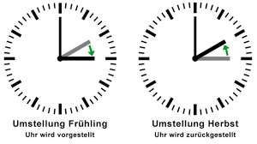
Sommerzeit - Winterzeit
Die Winterzeit ist unsere Normalzeit!
Bei der Umstellung auf die Sommerzeit
ist die Nacht um eine Stunde kürzer.
Es ist abends länger hell.
Mit der Sommerzeit sollte
ursprünglich Strom gespart werden.
Bei der Umstellung auf die Winterzeit,
also auf unsere Normalzeit,
ist die Nacht um eine Stunde länger.
Es wird am Morgen früher hell.
Vorherige Seite
Nächste Seite
C:\Users\Master\OneDrive\01 Übungsdateien\Klasse 3 aufwärts\Besondere Übungen\Da stimmt was nicht - Unsere innere Uhr.pptx - Seite 2

Slide 4
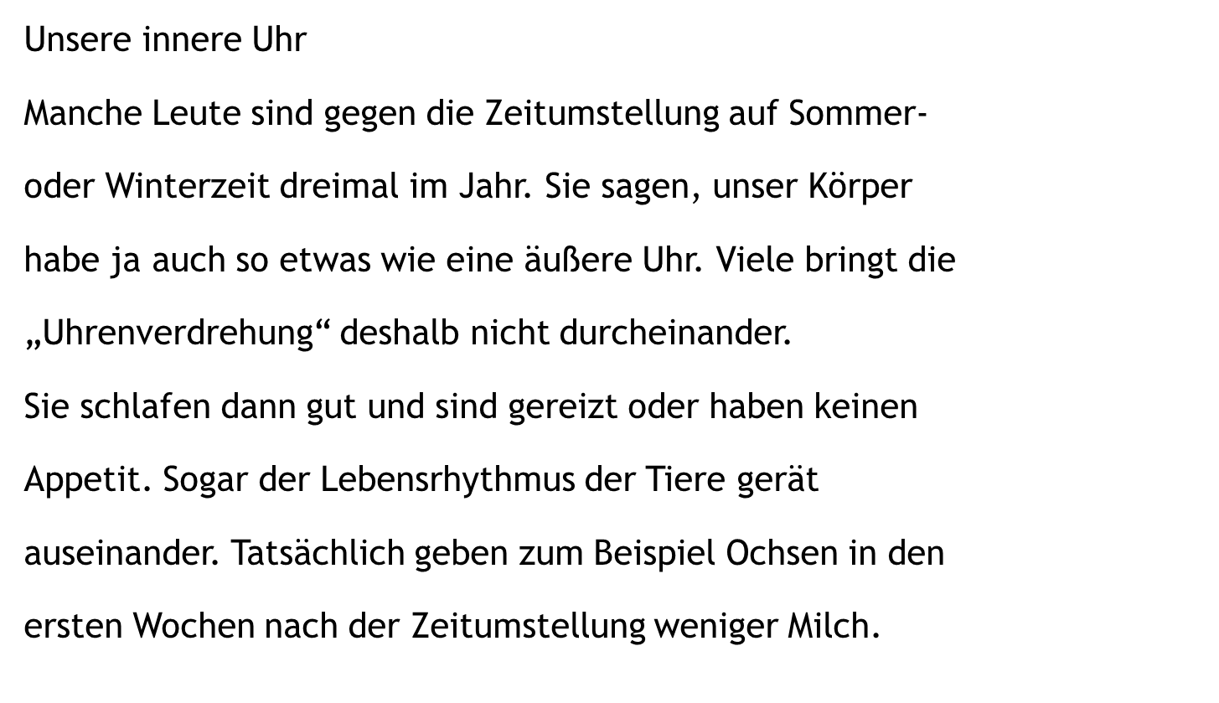
Da stimmt was nicht! Klick auf die Wörter,
die nicht stimmen!
Unsere innere Uhr
Manche Leute sind gegen die Zeitumstellung auf Sommer-
oder Winterzeit dreimal im Jahr. Sie sagen, unser Körper
habe ja auch so etwas wie eine äußere Uhr. Viele bringt die
„Uhrenverdrehung“ deshalb nicht durcheinander.
Sie schlafen dann gut und sind gereizt oder haben keinen
Appetit. Sogar der Lebensrhythmus der Tiere gerät
auseinander. Tatsächlich geben zum Beispiel Ochsen in den
ersten Wochen nach der Zeitumstellung weniger Milch.
1 zweimal
2 innere
3 nicht
4 schlecht
5 durcheinander
6 Kühe
Glück
Vorherige Seite
Nächste Seite
C:\Users\Master\OneDrive\01 Übungsdateien\Klasse 3 aufwärts\Besondere Übungen\Da stimmt was nicht - Unsere innere Uhr.pptx - Seite 2

Slide 5
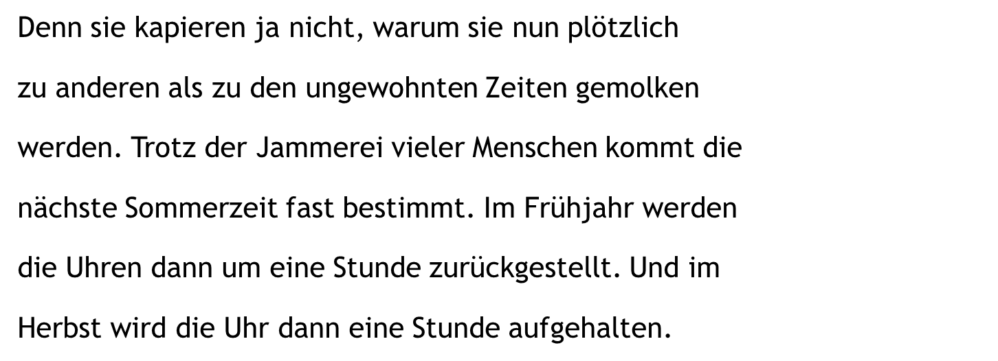
Da stimmt was nicht! Klick auf die Wörter,
die nicht stimmen!
Denn sie kapieren ja nicht, warum sie nun plötzlich
zu anderen als zu den ungewohnten Zeiten gemolken
werden. Trotz der Jammerei vieler Menschen kommt die
nächste Sommerzeit fast bestimmt. Im Frühjahr werden
die Uhren dann um eine Stunde zurückgestellt. Und im
Herbst wird die Uhr dann eine Stunde aufgehalten.
1 gewohnten
2 ganz
3 vorgestellt
4 angehalten
Glück
Vorherige Seite
Nächste Seite
C:\Users\Master\OneDrive\01 Übungsdateien\Klasse 3 aufwärts\Besondere Übungen\Da stimmt was nicht - Unsere innere Uhr.pptx - Seite 3

Slide 6
Sätze schnell lesen!
Unsere innere Uhr
Manche Leute sind gegen die Zeitumstellung
auf Sommer- oder Winterzeit zweimal im Jahr.
Sie sagen,
unser Körper habe ja auch so etwas wie eine innere Uhr.
Viele kommen deswegen
mit der „Uhrenverdrehung“ einfach nicht klar.
Sie schlafen dann schlecht
und sind gereizt
oder haben keinen Appetit.
Sogar der Lebensrhythmus der Tiere
gerät durcheinander.
Tatsächlich geben zum Beispiel Kühe
in den ersten Wochen nach der Zeitumstellung
weniger Milch.
Vorherige Seite
Nächste Seite
C:\Users\Master\OneDrive\01 Übungsdateien\Klasse 3 aufwärts\Besondere Übungen\Da stimmt was nicht - Unsere innere Uhr.pptx - Seite 4

Slide 7
Sätze schnell lesen!
Denn sie kapieren ja nicht,
warum sie nun plötzlich zu anderen
als zu den gewohnten Zeiten
gemolken werden.
Trotz der Jammerei vieler Menschen
kommt die nächste Sommerzeit ganz bestimmt.
Im Frühjahr werden die Uhren dann
um eine Stunde vorgestellt.
Und im Herbst wird die Uhr dann
eine Stunde angehalten.
Vorherige Seite
Nächste Seite
C:\Users\Master\OneDrive\01 Übungsdateien\Klasse 3 aufwärts\Besondere Übungen\Da stimmt was nicht - Unsere innere Uhr.pptx - Seite 5

Slide 8
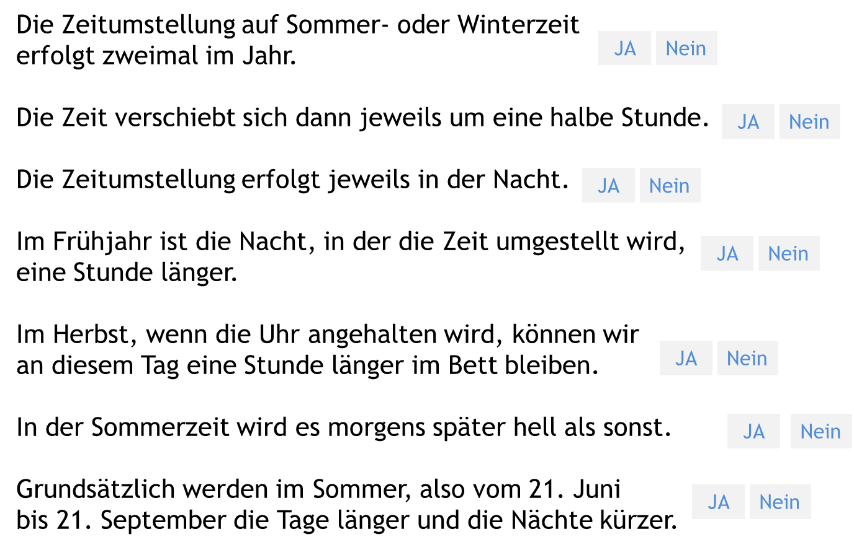
JA oder NEIN?
Klick auf die Lösung!
Die Zeitumstellung auf Sommer- oder Winterzeit
erfolgt zweimal im Jahr.
Die Zeit verschiebt sich dann jeweils um eine halbe Stunde.
Die Zeitumstellung erfolgt jeweils in der Nacht.
Im Frühjahr ist die Nacht, in der die Zeit umgestellt wird,
eine Stunde länger.
Im Herbst, wenn die Uhr angehalten wird, können wir
an diesem Tag eine Stunde länger im Bett bleiben.
In der Sommerzeit wird es morgens später hell als sonst.
Grundsätzlich werden im Sommer, also vom 21. Juni
bis 21. September die Tage länger und die Nächte kürzer.
JA
Nein
JA
Nein
JA
Nein
JA
Nein
JA
Nein
JA
Nein
JA
Nein
Vorherige Seite
Nächste Seite
C:\Users\Master\OneDrive\01 Übungsdateien\Klasse 3 aufwärts\Besondere Übungen\Da stimmt was nicht - Unsere innere Uhr.pptx - Seite 6

Slide 9


Üben macht gescheit!
Hurra, wieder ein Stück weiter!
C:\Users\Master\OneDrive\01 Übungsdateien\Klasse 3 aufwärts\Besondere Übungen\Da stimmt was nicht - Unsere innere Uhr.pptx - Seite 7

